Slide 1
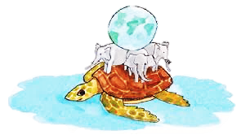
ΑΡΧΑΙΟΙ ΜΥΘΟΙ Διαβάζω προσεκτικά το κείμενο από το βιβλίο του μαθητή (σελίδα 74) και επιλέγω τη σωστή απάντηση.

Slide 2
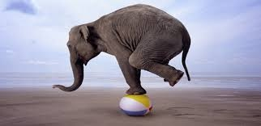
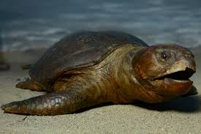
Ποιος κουβαλούσε ποιον;
α) Οι ελέφαντες κουβαλούσαν τη χελώνα.
β) Η χελώνα κουβαλούσε τους ελέφαντες.

Slide 3
ΜπρAβο τα κατAφερες!!!
συνέχισε

Slide 4
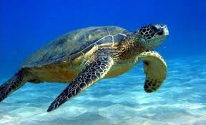
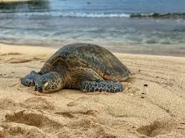
Τι έκανε η θαλάσσια χελώνα με τους ελέφαντες;
α) Η θαλάσσια χελώνα με τους ελέφαντες περπατούσε στην άμμο.
β) Η θαλάσσια χελώνα με τους ελέφαντες κολυμπούσε στο νερό.

Slide 5
ΜπρAβο τα κατAφερες!!!
συνέχισε

Slide 6
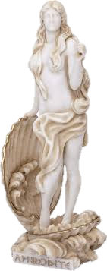
Η θαλάσσια χελώνα ήταν το αγαπημένο ζώο της :
α) θεάς Αφροδίτης
β) θεάς Αθηνάς

Slide 7
ΜπρAβο τα κατAφερες!!!
συνέχισε

Slide 8
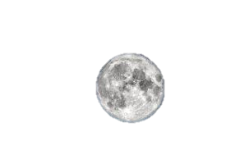
Τι κουβαλούσαν οι ελέφαντες;
α) τη Γη
β) το φεγγάρι

Slide 9
ΜπρAβο τα κατAφερες!!!
συνέχισε

Slide 10
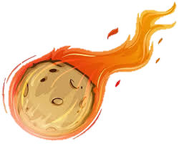
Τι θα πάθαινε η Γη αν χανόταν η θαλάσσια χελώνα;
α) Θα γλιστρούσε και θα έπεφτε.
β) Θα κατάφερνε να σταθεί μόνη της.

Slide 11
ΜπρAβο τα κατAφερες!!!
συνέχισε

Slide 12
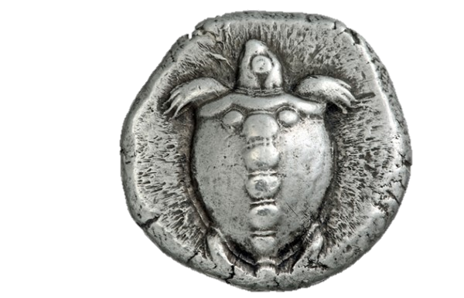
Πού είχαν σχεδιάσει τη χελώνα οι αρχαίοι Έλληνες;
α) στα νομίσματα
β) στα υφάσματα

Slide 13
ΜπρAβο τα κατAφερες!!!
συνέχισε

Slide 14
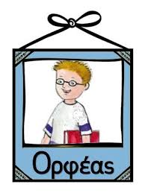
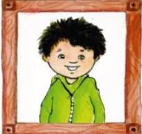
Ποιος διηγήθηκε στα παιδιά τον μύθο της θαλάσσιας χελώνας;
α) η μαμά του Ορφέα
β) Ο μπαμπάς του Σαμπέρ.

Slide 15
ΜπρAβο τα κατAφερες!!!
συνέχισε

Slide 16
ΠροσπAθησε πAλι…
επιστροφή

Slide 17
Τα καταφερεσ!!!

